Slide 1
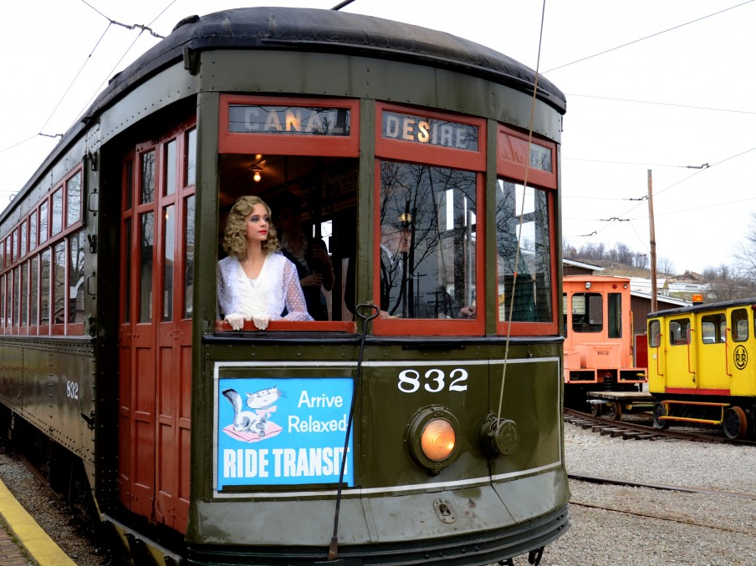
‘A streetcar named Desire’ by Tennessee Williams

Slide 2
Cenni biografici
Tennessee Williams (pseudonimo di Thomas Lanier Williams): è stato un drammaturgo, scrittore, sceneggiatore e poeta statunitense.
Nascita: 26 marzo 1911, Columbus, Mississippi, Stati Uniti;
Decesso: 25 febbraio 1983, New York, Stato di New York, Stati Uniti;
Il 9 giugno 1980 il Presidente degli Stati Uniti Jimmy Carter gli conferisce la Medaglia Presidenziale della Libertà.
Vincitore del Premio Pulitzer 1947 con l’opera teatrale: ‘Un tram chiamato Desiderio’.

Slide 3
Risvolti autobiografici dell’opera
Dove: Williams intitola la piece teatrale prendendo spunto da una linea del tram di New Orleans, dove visse fra il ‘45 e il ‘46, il cui capolinea è in Desire Street;
Chi: la protagonista Blanche DuBois, in rovina economica, arriva a New Orleans per stare con la sorella Stella, sposata a Stanley Kowalsky.

Slide 4
Digressione: l’importanza dei nomi nella letteratura inglese
Otello di Shakespeare: Desdemona, dal greco antico disdimonia = donna dalla sorte avversa;
La Donna in Bianco di Wilkie Collins: il viscido Sir Glyde, dall’inglese glide = strisciare come un serpente;
L’importanza di chiamarsi Ernesto di Oscar Wilde: in inglese “The importance of being Earnest” cioè l’importanza di essere serio/Ernesto = earnest/Ernest (stessa pronuncia).

Slide 5
Per dirla come il grande scrittore inglese Charles Dickens: “Trovate il nome e il personaggio apparirà”!

Slide 6
Tornando al tram…
Williams chiama la protagonista Blanche, bianca, in senso virginale, e le assegna il segno zodiacale della Vergine;
Il nome scelto è di proposito in contrasto con la storia personale della donna;
Blanche DuBois discende da un’antica famiglia nobile francese decaduta (la Louisiana è stata ceduta agli Stati Uniti dalla Francia nel 1803).

Slide 7
Il perché del titolo
Nella scena iniziale Blanche dice alle vicine di casa di Stella che è arrivata lì prendendo un tram chiamato Desiderio, proseguendo poi con il tram Cimitero è arrivata nella via dei Campi Elisi.
Il tema principale e ricorrente di Williams è:
- desiderio sessuale>morte>riposo delle anime;
- il sesso per scacciare la morte, invece al contrario la avvicina; cimitero cioè morte, campi elisi dove le anime riposano in”paradiso”.

Slide 8
Sesso per sfuggire la sua fine
Blanche per sfuggire alla morte si rifugia nel sesso che la avvicina ancora una volta alla morte.
Di nuovo il sesso, desire, la riporta alla morte cemeteries, in una spirale infernale e infine alla pace eterna, campi elisi (come descritto da Omero e Virgilio). Ai campi elisi giungono coloro che sono cari agli dei, secondo la mitologia greca e romana.
T.Williams aveva sicuramente una solida cultura classica.

Slide 9
Blanche, Stella e Stanley
L’azione è incentrata su questo triangolo:
Blanche, la protagonista, di famiglia nobile decaduta, avviata verso un declino fisico che nasconde;
Stella, sorella di Blanche, incinta e succube di desiderio per Stanley Kowalsky;
Stanley, marito di Stella, operaio di origini polacche, rozzo, rude e interessato solo alle cose materiali.

Slide 10
La tenuta della famiglia DuBois:
Belle Rève

Slide 11
Trama
Blanche racconta a Stella di come ha perso la tenuta di famiglia “Belle Rềve” e che per sopravvivere è stata costretta a fare l’insegnante;
Blanche, fragile ed alcolizzata, ha una relazione con un suo allievo al liceo. Scoperta, viene licenziata dal preside della scuola, un certo sig. Graves.
Graves, in inglese tombe, riprende il tema principale: sesso (con un minorenne) e la morte in agguato (Graves).

Slide 12
Il decesso dei genitori
Blanche accusa Stella di averla lasciata sola
ad affrontare la morte dei suoi genitori:
Stella replica: “ Ma se sono venuta al funerale!“
Blanche a sua volta: “ Oh, i funerali sono tranquilli, con tutti quei bei fiori! Io ti parlo della morte, Stella”.

Slide 13
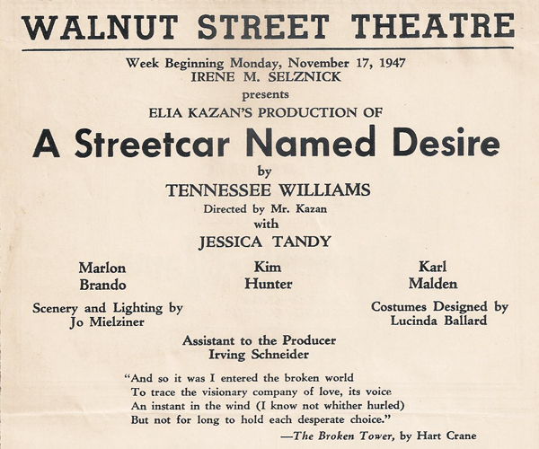
L’affisso originale del 1947 a Philadelphia
Notare il cast, compreso il grande Karl Malden nella parte di Mitch e Kim Hunter-Stella

Slide 14
Susan Reily Stevens è Blanche al Walnut Street Theatre

Slide 15
4 of 8
Susan Reily Stevens, Sandra Struthers e Jeffrey Coon in Blanche, Stella e Stanley al Walnut Street Theatre

Slide 16
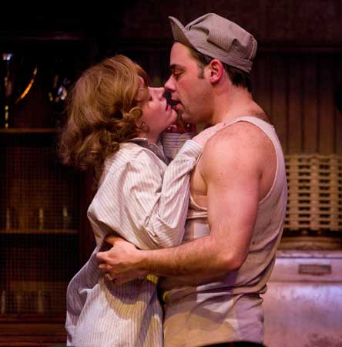
Stella e Stanley
2

Slide 17
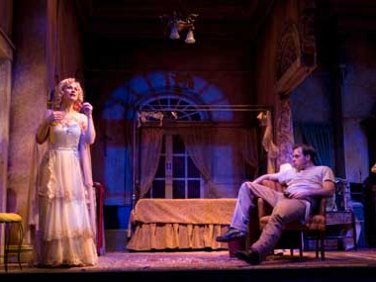
Blanche e Stanley: un rapporto morboso

Slide 18
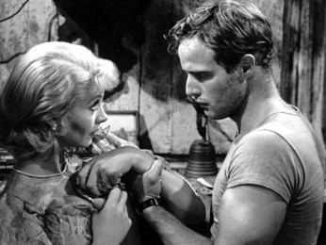
Vivien Leigh e Marlon Brando nel famoso film di Elia Kazan

Slide 19
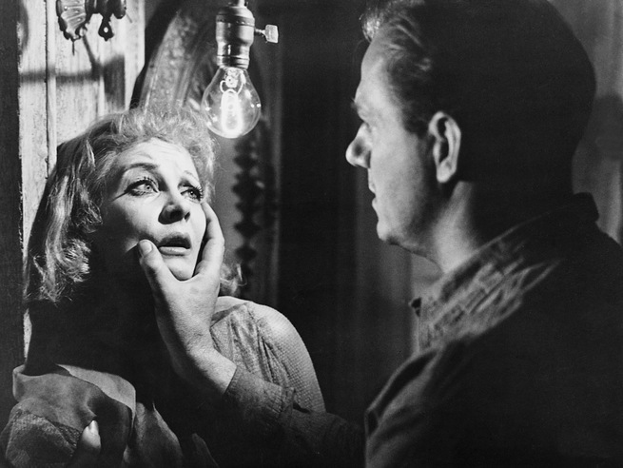
Vivien Leigh e Karl Malden in Blanche e Mitch

Slide 20
Mitch e Blanche
Mitch: Accendiamo la luce!
Blanche : Luce, che luce ? Per che fare?
Mitch: Significa che non ti ho mai guardata bene in faccia, Blanche.
Blanche : Perché l’hai fatto ? M: così ti guardo bene in faccia! B: Non essere offensivo. M: No, realistico.
Blanche: Non voglio realismi!

Slide 21
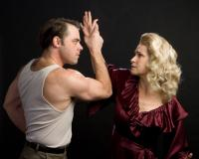
La scena dello stupro

Slide 22
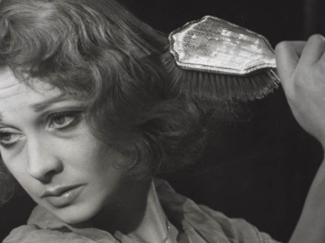
La fragile Blanche impazzisce
Dopo essere stata stuprata da Stanley, Blanche crolla definitivamente.

Slide 23
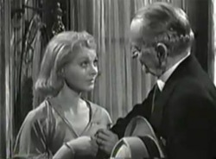
Blanche viene portata al manicomio
Conclusione drammatica della tragedia di T.Williams

Slide 24
Blanche verso il manicomio
Blanche afferra il dottore per il braccio: “Chiunque lei sia, mi sono sempre affidata al buon cuore degli estranei.”
Blanche e il dottore escono dalla porta.
Stella grida singhiozzando :
“Blanche, Blanche, Blanche !”

Slide 25
Cali il sipario!

